Slide 1
משתנים
וטיפוסי נתונים פשוטים

Slide 2
תוכן
מהם משתנים
סוגים בסיסיים של משתנים:
מספר שלם - integer
מספר עשרוני - float
ערך לוגי - boolean

Slide 3
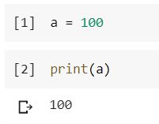
משתנה בפיתון
אין צורך להכריז מראש על הטיפוס של המשתנה
טיפוס המשתנה נגזר מהערך שהצבנו לתוכו
כל הטיפוסים הבסיסיים מיוצגים כאובייקטים בניגוד לשפת ג'אווה

Slide 4
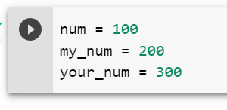
קונבנציה לכתיבת שמות משתנים
שימוש באותיות קטנות
שימוש בקו תחתון בין מילים שונות
נקרא snake_case

Slide 5
שלמים - integers

Slide 6
Integer
בשפת Java ישנם 2 טיפוסים לייצוג מספרים שלמים, integer (4 בתים) ו long (8 בתים)
בשפת פייתון יש טיפוס אחד, integer

Slide 7
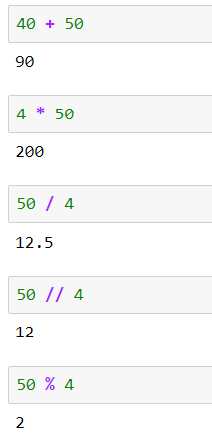
משתנה מסוג שלם (integer - int)
מכיל מספרים שלמים
פעולות שניתן להפעיל על שלמים:
חיבור (+)
חיסור (-)
כפל (*)
חזקה (**)
חילוק (/)
חילוק שלם (//)
Colab מדפיס את הערך בשורה האחרונה בכל קטע קוד מבלי שנצטרך להשתמש בפקודה print
ערך מוחזר מטיפוס float

Slide 8
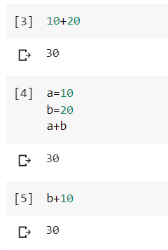
פעולות על שלמים
פעולה חשבונית על שני מספרים שלמים תיתן תוצאה מספר שלם

Slide 9
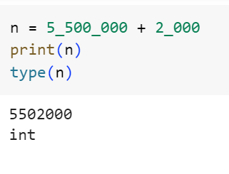
קבלת הטיפוס ממשתנה
ניתן להוסיף קו תחתון כחלק ממספר כדי לשפר את הקריאות

Slide 10
שאלה
הערך המקסימלי של משתנה מסוג Long ב Java הינו:
9,223,372,036,854,775,807
מה הערך המקסימלי של משתנה מסוג integer בפייתון?

Slide 11
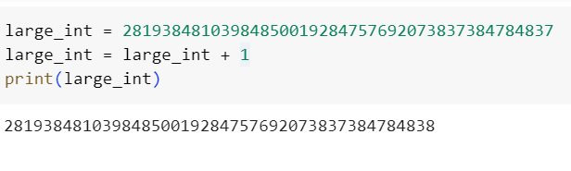
תשובה
אין מגבלה!, פייתון יקצה את מספר הבתים הנדרש כדי לייצג אותו (אם יש מקום)

Slide 12
משתנה עשרוני -floating point

Slide 13
Float
בשפת Java ישנם 2 טיפוסים לייצוג מספרים ממשיים, float (4 בתים) ו double (8 בתים)
בשפת פייתון יש טיפוס אחד בלבד, float, הנשמר ב 8 בתים.

Slide 14
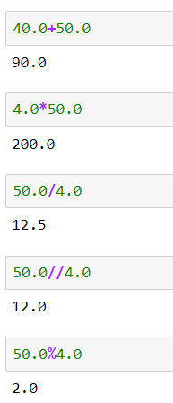
משתנה מסוג עשרוני (floating point – float)
מכיל מספרים עשרוניים
פעולות שניתן לבצע על floats:
חיבור (+)
חיסור (-)
כפל (*)
חזקה (**)
חילוק (/)
השימוש בנקודה עשרונית מציין כי אנו עוסקים במספרים מסוג עשרוני

Slide 15
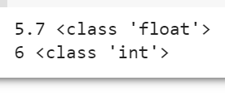
טיפוס של משתנה
הטיפוס של המשתנה יכול להשתנות באופן דינמי במהלך הריצה
שימו לב לפעולת השרשור בהדפסה
n = 5.7
print (n, type(n))
n = 6
print (n, type(n))

Slide 16


ייצוג מדעי של מספרים עשרוניים
שפות תכנות מציגות מספרים עשרוניים בעלי ערך נמוך באופן הבא:
1.38 X ${10}^{−4 }$
1.38e-04
-4.2 X ${10}^{10 }$
-4.2e+10

Slide 17

הצגת מספר עשרוני עם מספר ספרות מימין לנקודה העשרונית
num = 0.0000001
print(num, type(num))

Slide 18
מגבלה קיימת בשימוש בטיפוס float
s1 = "1" * 100 # creates a string with 100 1s
n1 = int(s1)
print(n1, type(n1), '\n')
n2 = float(s1)
print(n2, type(n2))

Slide 19
ראינו כי בפייתון טיפוס מספר שלם integer אינו מוגבל
בפייתון מספרים עשרוניים מיוצגים ע"י נקודה צפה (floating point) ע"י שימוש ב 8 בתים זה אומר שפיתון יכול לשמור 16 ספרות דצימליות בלבד!
זוהי מגבלה ידועה גם בשפות תכנות אחרות

Slide 20
בשימוש ב float בדוגמה זאת המחשב שומר 16 ספרות אבל מאבד 84 ספרות!

Slide 21
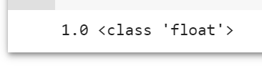
מגבלות float
ניסיון להגדיל את המספר 1 במספר שהוא מחוץ לטווח שפייתון יודע לשמור:
n = 1. + 1e-17
print(n, type(n))

Slide 22
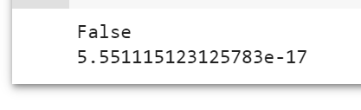
מגבלות float – בעיה בהשוואות
n = 0.1 + 0.1 + 0.1 - 0.3
print(n == 0)
print(n)

Slide 23
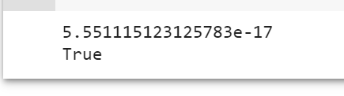
השוואת מספרים עשרוניים
לכן לא נבדוק אם שני מספרים עשרוניים שווים זה לזה
נבדוק האם המספרים קרובים זה לזה (בטולרנס מסויים)
import math
n = 0.1 + 0.1 + 0.1 - 0.3
print(n)
’’’ check:
| (0.1 + 0.1 + 0.1 - 0.3) - 0 | < 1x10^{-9} ’’’
print(math.isclose(n, 0, abs_tol=1e-9))
הערה של מספר שורות

Slide 24
פתרונות למגבלות ה float וקריאה נוספת
Decimal module
Fraction module

Slide 25
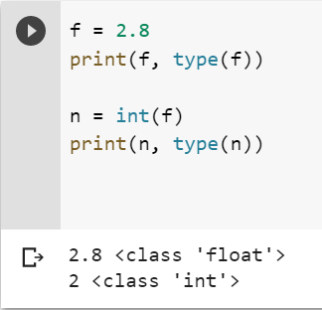
המרה מטיפוס עשרוני לשלם
כמובן שנאבד את הספרות אחרי הנקודה בהמרה:
הדפסה משורשרת

Slide 26
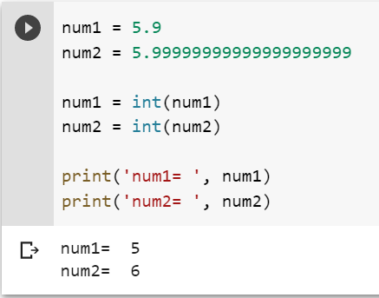
המרה מטיפוס עשרוני לשלם - בעיה
בעיה:
לא ניתן לצפות מראש את תוצאת ההמרה

Slide 27
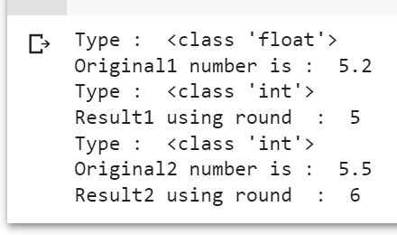
פתרון 1: נשתמש בפונקציה round
num = 5.2
# Before convetion
print('Type : ', type(num))
print(f'Original1 number is :{num}')
# convertion to int
value = round(num)
print('Type : ',type(value))
print(f'Result1 using round :{value}')
num = 5.5
value = round(num)
print('Type : ',type(value))
print(f'Original2 number is :{num}')
print('Result2 using round : {value}')
כך כותבים הערה בקוד
יעגל לפי כללי העיגול
עריכת המחרוזת

Slide 28

פתרון 2: נשתמש בספרית math
import math
num = 5.6
floor_value = math.floor(num)
ceil_value = math.ceil(num)
print("the result using floor() : ",
floor_value ,type(floor_value))
print("the result using ceil() : ",
ceil_value, type(ceil_value))
import math as m
num = 5.6
floor_value = m.floor(num)
ceil_value = m.ceil(num)
print("the result using floor() : ",
floor_value ,type(floor_value))
print("the result using ceil() : ",
ceil_value, type(ceil_value))
יבוא ספרייה

Slide 29
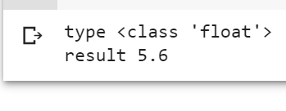
num1 = 2
num2 = 3.6
result = num1 + num2
print('type', type(result))
print('result', result)
פעולה חשבונית על שני מספרים עשרוניים תיתן תוצאה מטיפוס מספר עשרוני
שאלה: מה יהיה הטיפוס של פעולה חשבונית על משתנה מסוג מספר שלם ומשתנה מסוג מספר עשרוני?

Slide 30
ספריית math
https://docs.python.org/3/library/math.html#number-theoretic-and-representation-functions

Slide 31
משתנה בוליאני - Boolean

Slide 32
משתנה מסוג בוליאני (Boolean)
מקבל שני ערכים בלבד: אמת (True) או שקר (False)
על משתנה בוליאני ניתן להפעיל את האופרטורים הבוליאנים
וגם (and)
או (or)
not
התוצאה של השוואה == (שווה), =! (לא שווה) היא בולאנית

Slide 33
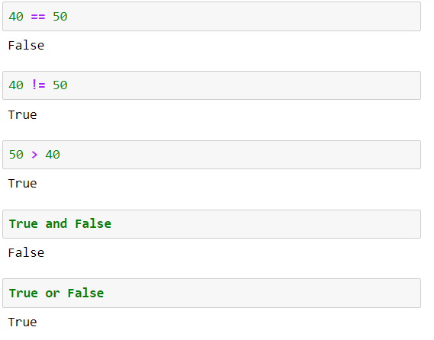
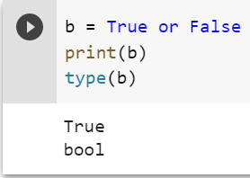
פעולות בוליאניות

Slide 34
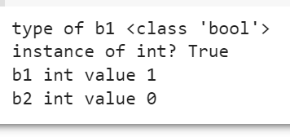
משתנה בוליאני כמספר
המחלקה bool יורשת מהמחלקה int
b1 = True
print('type of b1', type(b1))
print('instance of int?', isinstance(b1, int))
print('b1 int value', int(b1))
b2 = False
print('b2 int value', int(b2))

Slide 35
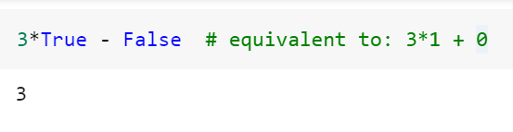
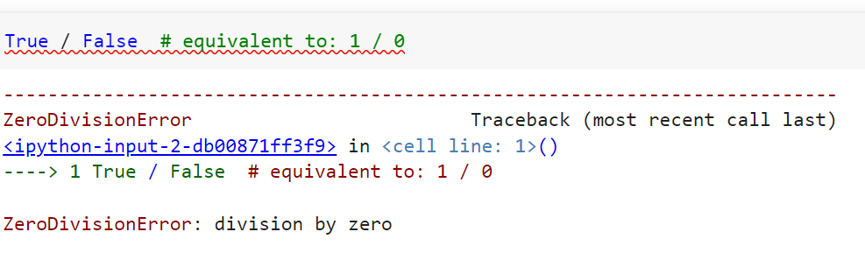
משתנה בוליאני כמספר

Slide 36
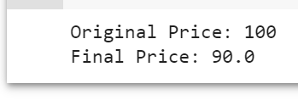
משתנה בוליאני כמספר – דוגמה לשימוש
original_price = 100
is_discount_applicable = True # Discount is applicable in this case
# Calculate the final price
final_price = original_price - is_discount_applicable * 0.1 * original_price
print(f"Original Price: {original_price}")
print(f"Final Price: {final_price}")

Slide 37
הערך None
הערך None בפייתון מקביל לערך null בג'אווה
נשתמש בו לציון "אין ערך"
המימוש של ערך זה בפייתון שונה ממימושו בג'אווה

Slide 38
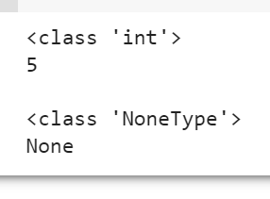
הערך None – מימוש בפייתון
הערך None הוא אובייקט מסוג NoneType (בעוד בג'אווה משמעותו באמת "כלום")!
ישנו רק אובייקט אחד כזה במערכת – Singleton
None מצביע לאובייקט זה
x = 5
print(type(x))
print(x)
print()
x = None
print(type(x))
print(x)

Slide 39
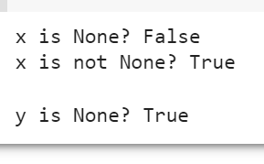
הערך None - בדיקה
x = 22
print('x is None?', x is None)
print('x is not None?', x is not None)
print()
y = None
print('y is None?', y is None)

Slide 40
שאלה
מדוע משתמשים באופרטור is ולא באופרטור == לבדיקת None?

Slide 41
תשובה
האופרטור is בפיתון בודק האם שני המשתנים מצביעים לאותו האובייקט (מקביל ל == בג'אווה)
האופרטור == בודק האם לשני המשתנים אותו ערך (מקביל לפעולה equals בג'אווה)

Slide 42
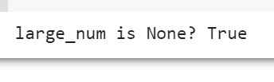
הערך None – דוגמה לשימוש
large_num = None
for number in [1, 2, 3, 4]:
if number > 10:
large_num = number
break
print('large_num is None?', large_num is None)

Slide 43
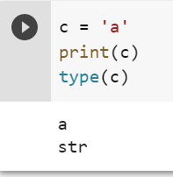
משתנה מסוג תו (char - character)
לא קיים בפיתון!
משתמשים במחרוזת – string שהינה אובייקט
ניתן להשתמש בגרש בודד (') או בגרשיים (")
מקובל גרש בודד
https://unicode-table.com/en/

Slide 44
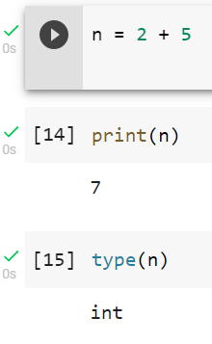
ערכי המשתנים נשארים בזיכרון אפילו אם הרצנו קטעי קוד שונים

Slide 45
תרגילים
בצע חלוקה של שני מספרים שלמים. מהו טיפוס התוצאה?
עגל את התוצאה שקיבלת לפי כללי העיגול
עגל את התוצאה שקיבלת כלפי מעלה
וודא כי תוצאת החישוב 3 * 0.2 - 0.6 שווה ל 0
לכמה שווה הביטוי הבא:
8*False + 5*True + False/True + True/2 + True

Slide 46
שאלות

